Slide 1

Trabajo Práctico Integrador - Módulo 2
DATA ANALYTICS

Slide 2
Trabajo Práctico Integrador - Módulo 2
1
Objetivos de la clase
3
Anexo SQL
5
Entrega TPI
2
TPI 2
4
Anexo Power BI
Dimensiones y Fact table.
Repaso de dudas y consultas
Introducción
Consignas del TPI
Conexión a Mysql

Slide 3
Agenda
Objetivos de la clase:
Repasar los conceptos más relevante del módulo 2
Haremos una práctica para integrar los conceptos del Módulo 2 y los conectaremos con los vistos en el módulo 1.
INICIO
5’ - Objetivos de la Clase
10’ - Consignas TPI
60’ - Modelo DW TPI
15’ - Break
15’ - Diseño y KPI’s
40’ - Dashboard Power BI
¡Recuerden colocar su nombre completo, activar la cámara y silenciar el micrófono!
5’ - Entrega TPI y Cierre
FIN

Slide 4
Objetivos de la clase

Slide 5
Objetivos de la clase
En esta clase realizaremos el Trabajo Práctico Integrador del Módulo 2.
El objetivo de este trabajo es integrar los conceptos de Base de Datos, SQL, modelado de DW, del módulo 2, e integrarlos con el Módulo 1.
Data Analytics

Slide 6
Objetivos de la clase
Para ello vamos a realizar una práctica grupal, en donde tendremos que construir un datamart, en base a un modelo de base de datos relacional normalizado (AdventureWorks), y luego construir un Dashboard en Power BI.
Los grupos de 5 alumnos cada uno, serán seleccionados en forma aleatoria.
Comencemos a trabajar!
Data Analytics

Slide 7

Trabajo Práctico Integrador Módulo 2

Slide 8
¿Qué vamos a hacer en este TPI?

Slide 9

Empecemos...
La empresa AdventureWorks (ADW) lo contrata a usted junto con su equipo para realizar un proyecto de data analytics.
La empresa ADW recién está arrancando con analytics por lo cual quieren empezar con un análisis básico de ventas y luego ir retroalimentando su modelado de datos y dashboards asociados.

Slide 10

Empecemos...
La situación de la empresa es la siguiente:
Cuenta con un sistema transaccional donde tiene guardadas todas las operaciones que realiza la empresa.
El sistema está 100% destinado para las transacciones así que necesita que se realice un datawarehouse para “duplicar” la información y que las consultas de analytics no impacten sobre el sistema transaccional.

Slide 11
Empecemos...
La situación de la empresa es la siguiente:
La empresa no quiere invertir en licencias hasta poder visualizar el valor agregado de los dashboards por lo que no se decide si utilizar Power BI o Tableau.
Recuerde que si usted tiene Tableau public, no se va a poder conectar directamente a la base de datos. Si tiene Tableau Desktop con la licencia educativa si lo puede conectar.

Slide 12

Empecemos...
Entonces acordaron en el contrato que los entregables del proyecto serán:
Modelo de Datawarehouse: Consultas que generan las vistas del datamart de Ventas.
Análisis de KPIs más importantes
Un Dashboard con las visualizaciones de los KPIS y con diseño de la empresa.

Slide 13

A la acción...
Y ahora, ¿por dónde comenzamos?

Slide 14
A la acción…
Te recomendamos seguir el siguiente flujo de pasos:
Instalar y validar que tenga datos la base de datos de la empresa
Crear una vista que realice la consulta de la tabla Fact Ventas
Diseñe un Dashboard de Análisis de ventas de acuerdo a sus KPI
1
3
5
2
4
Crear una base que se llame ADW Datawarehouse
Conecte Power BI con su base de datos ADW Datawarehouse

Slide 15
A la acción...
Instalar y validar que tenga datos la base de datos de la empresa
En el ANEXO encontrarás una explicación, paso a paso, de como realizar la importación de la base de datos AdventureWorks.
Esta base es un extracto de la base real del cliente donde podrás encontrar 8 Tablas que te permiten cumplir con tu objetivo.
1

Slide 16
A la acción...
Instalar y validar que tenga datos la base de datos de la empresa
Una vez que hayas realizado la importación, vas a crear una nueva base de datos o schema.
Llamaremos a este nuevo schema “ADWDatawarehouse”.
El objetivo de éste esquema es contener las vistas mediante la cual vamos a crear el Datawarehouse.
1
2
Crear una base que se llame ADW Datawarehouse

Slide 17
A la acción...
Instalar y validar que tenga datos la base de datos de la empresa
Crear una vista que realice la consulta de la tabla Fact Ventas
1
3
El datawarehouse va a tener un datamart de Ventas. Tiene un esquema estrella a partir de:
Dim Productos (Status: creada).
Dim Clientes (Status: creada).
Fact Ventas -> Pendiente!
Así que van a tener que crear la consulta de la Fact de Ventas.
El resultado del DW va a ser 3 vistas.
2
Crear una base que se llame ADW Datawarehouse

Slide 18
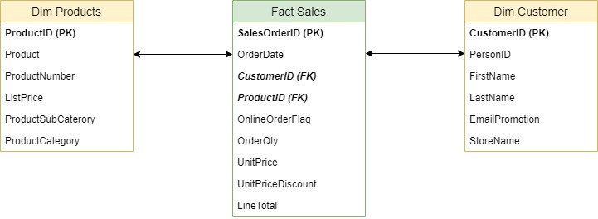
A la acción…
Modelo Estrella del DW
Para completar el modelo solo tenes que diseñar la consulta de la vista FACT SALES.
Las otras dos consultas ya las tenes desarrolladas.
El resultado tienen que ser 3 vistas dentro de la base creada en el paso 2. Queres chequear tu información?

Slide 19
A la acción...
Instalar y validar que tenga datos la base de datos de la empresa
Crear una vista que realice la consulta de la tabla Fact Ventas
En el ANEXO encontraras un paso a paso de como conectar PowerBI a MySQL. Si tienes Tableau con licencia educativa también lo puedes utilizar.
1
3
2
Crear una base que se llame ADW Datawarehouse
Conecte Power BI con su base de datos ADW Datawarehouse

Slide 20
A la acción…
Te recomendamos seguir el siguiente flujo de pasos:
Instalar y validar que tenga datos la base de datos de la empresa
Crear una vista que realice la consulta de la tabla Fact Ventas
Diseñe un Dashboard de Análisis de ventas de acuerdo a sus KPI
1
3
5
2
4
Crear una base que se llame ADW Datawarehouse
Conecte Power BI con su base de datos ADW Datawarehouse

Slide 21
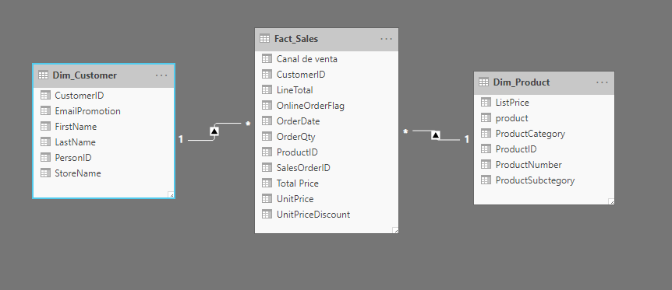
Ya en Power BI
Conectar Power BI con el datawarehouse creado*. Seleccionar las 3 vistas.
Validar en el modelo relacional de Power BI que sean correctas las relaciones
*En el caso de no recordar en el anexo tenes el paso a paso para conectar PowerBI con Mysql.

Slide 22
Ya en Power BI
Diseñar un dashboard que analice:
Evolución mensual de las ventas en $ y en cantidad. Agregar un filtro que permita filtrar los distintos años.
¿Cuál es el canal de ventas a clientes más utilizado respecto de las ventas en $? (Canal de ventas: OnlineOrderFlag, 1/True es “Online”, 0/False es “Tienda”)
¿Cuál es la categoría de producto de mayor venta $?
Realizar un top 10 de los productos de mayor venta $.
Agregar KPIs de Facturación total en $, en cantidad, cantidad de Ventas y cantidad de Clientes.

Slide 23
Recordamos nuestro análisis de KPIs
Análisis de KPIs:
KPI | Fórmula | Dimensión | Unidad
Ventas | Order Qty * Unit Price | Sales Date OnlineOrderFlag Product Category Product | $
Ventas Q | Order Qty | Sales Date OnlineOrderFlag Product Category Product | U
Cantidad de clientes | Conteo distinto de CustomerID | Sales Date | U
Cantidad de ventas | Conteo distinto de SalesOrderID | Sales Date | #

Slide 24
Entregables
Antes de la próxima clase deben subir los siguientes entregables en una nueva carpeta de Drive llamada “TP Módulo 2- AdventureWorks”, dentro de la carpeta de su equipo que le vamos a compartir:
Consultas de las vistas. (Puede ser el archivo .SQL o la consulta SELECT diseñada para la FactSales en un Word/Google Docs)
Dashboard diseñado (Archivo .PBIX o Archivo TWBX o link public)
Análisis de KPI´s más importantes (Insights)

Slide 25
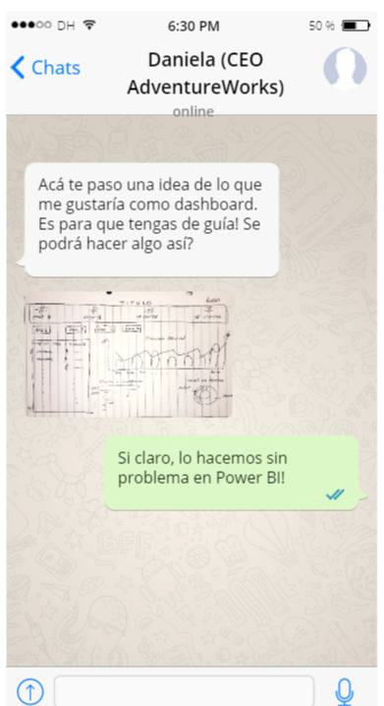
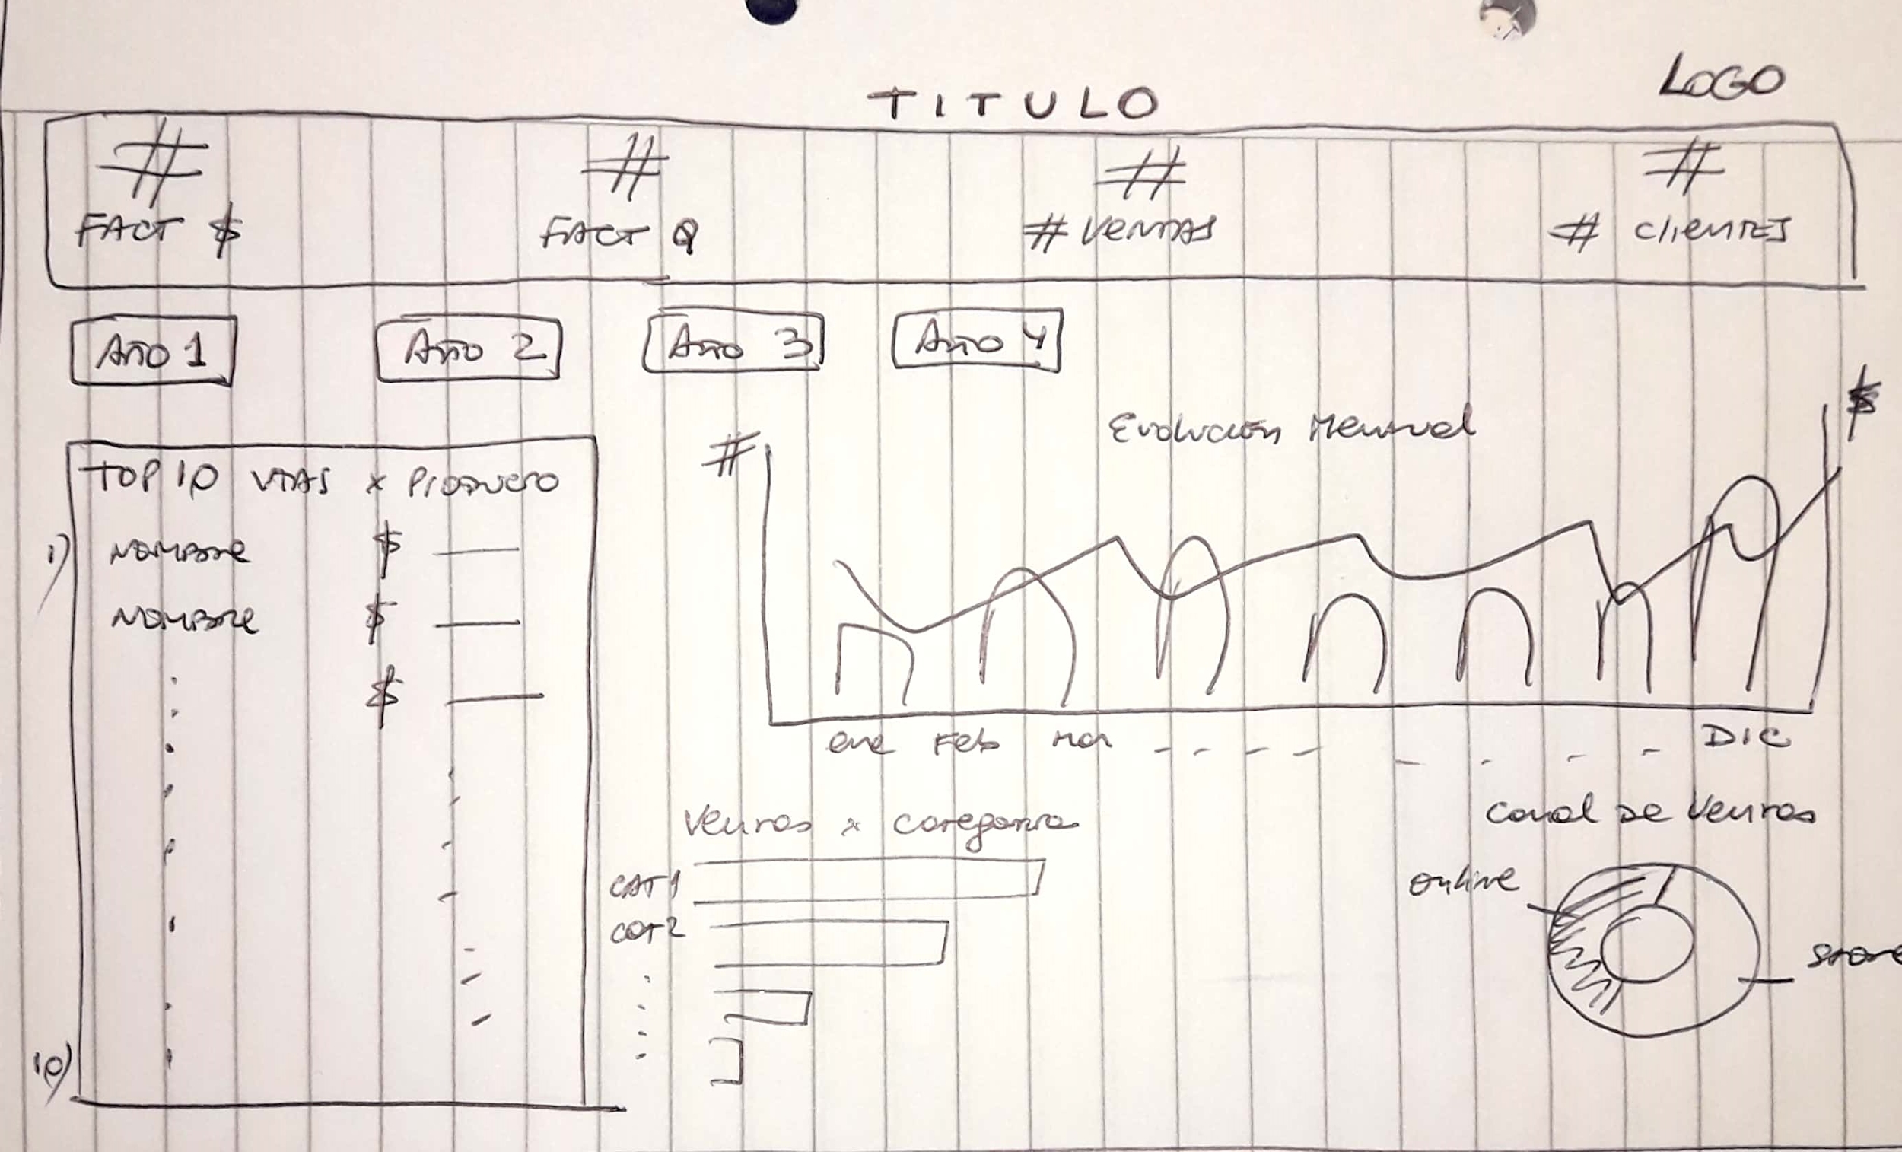
Ejemplo

Slide 26

Tener en cuenta el tiempo…
Instalar Base de Datos
Parte 1
Crear vista “Fact Ventas”
Parte 2
Dashboard en Herramientas
Check
5
1
3
2
4
Crear ADW Datawarehouse
Conecte su herramienta de BI con su base de datos ADW Datawarehouse

Slide 27
Anexo: repaso y ayudas útiles

Slide 28
Anexo AdventureWorks

Slide 29
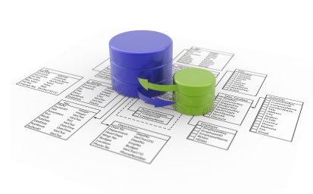
Cómo importar la base de datos?
PASOS
Desde el campus descargue la base de datos AdventureWorks (Archivo AW2017.sql)
La base es un dump de la base de datos, por lo que se debe importar al server usando la opción “server->data import” (Siga las pantallas siguientes).
Es una base más voluminosa que otras utilizadas en el curso, el proceso de importación puede durar varios minutos.

Slide 30
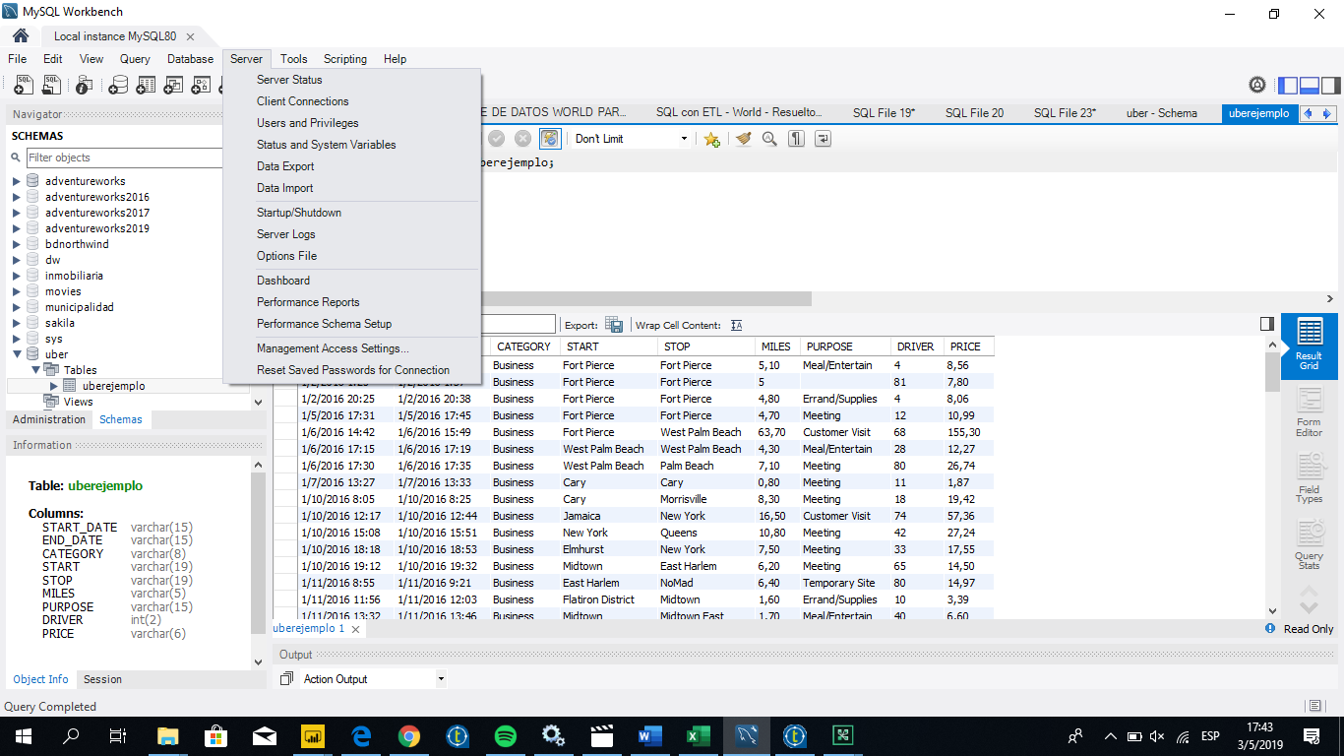
Importar la base de datos AdventureWorks
Utilice la opción server-> data import para importar la BD

Slide 31
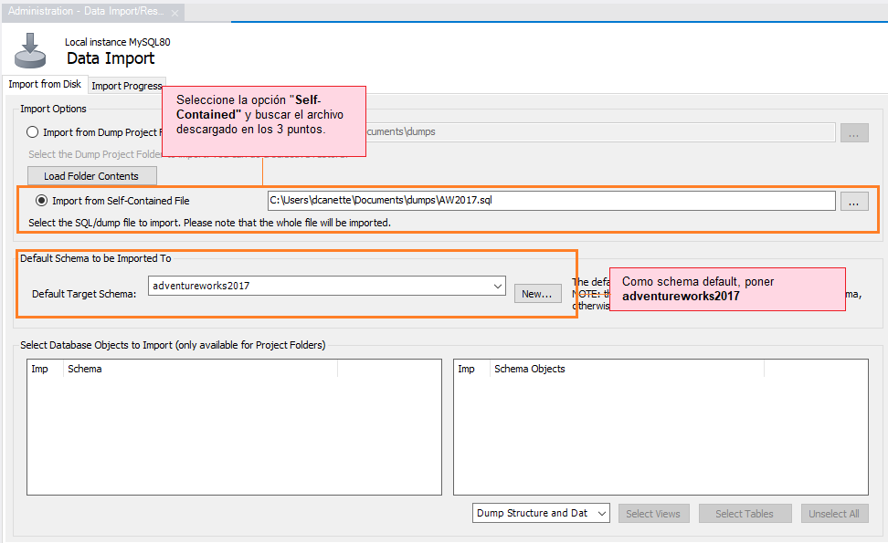
Importar la base de datos AdventureWorks

Slide 32
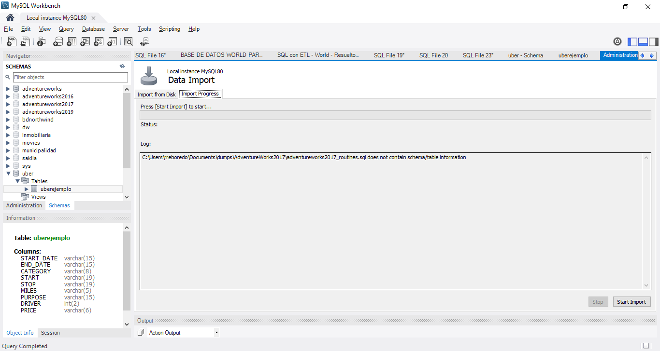
Importar la base de datos AdventureWorks
Utilice la opción import progress
Haga click en el botón “Start Import” para comenzar la importación de la base de datos

Slide 33
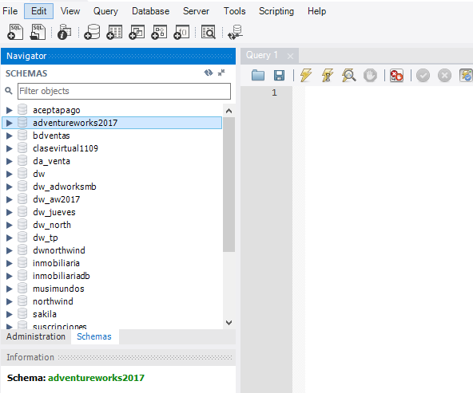
Importar la base de datos AdventureWorks
Luego actualizar los schemas y validar que se haya creado la base adventureworks2017

Slide 34
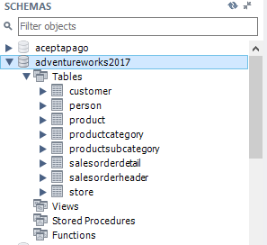
Importar la base de datos AdventureWorks
Validar las tablas y que las mismas contengan datos.

Slide 35
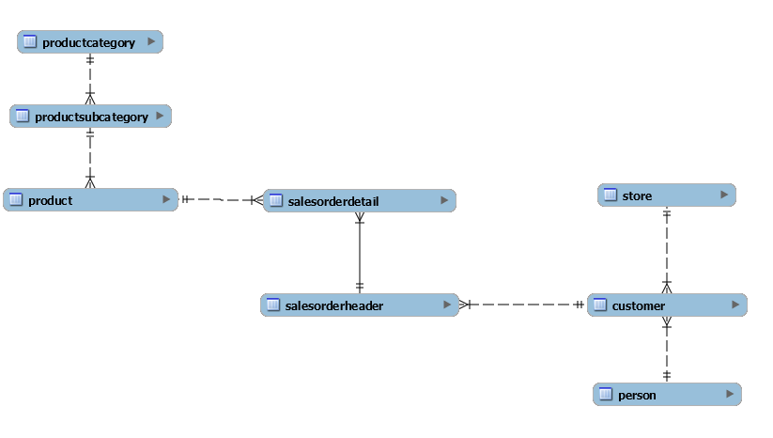
DER AdventureWorks
FACT SALES
La combinación de estas dos tablas genera la FactSales. Esta consulta la debes desarrollar.
DIM CUSTOMER
(archivo DimCustomer.sql)
DIM PRODUCTS
La combinación de estas 3 tablas genera la dim products. Esto lo encuentras dentro del archivo DimProducts.sql

Slide 36
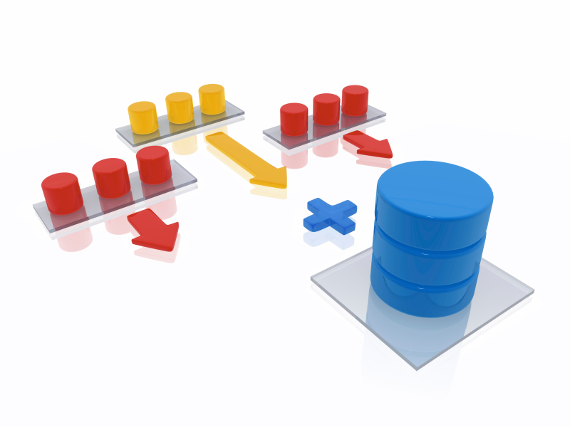
Datawarehouse

Slide 37
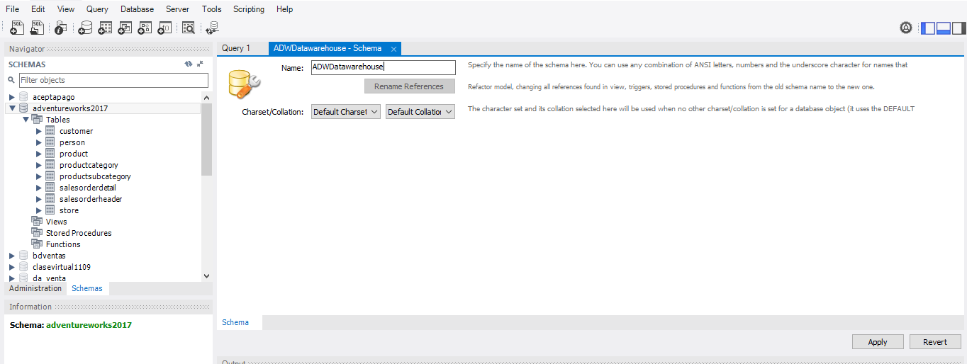
Crear la base de Data Warehouse
Hacer Click en agregar Schema
Escribir el nombre de la base de datos (schema)
Aplicar los cambios

Slide 38
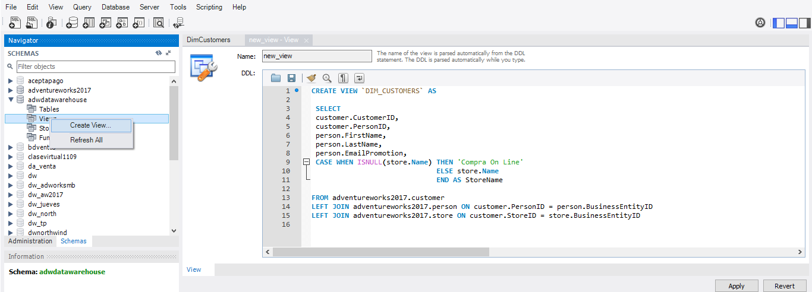
Agregar las vistas de DimCustomers y DimProducts
1
Hacer Click en agregar una nueva vista dentro de la base creada
2
Reemplazar el nombre new_view por la dimensión a agregar
3
Pegar la consulta de la dimensión a crear
Aplicar los cambios
4

Slide 39
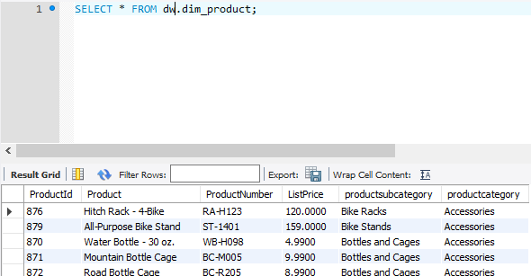
Dim Product
Ejemplo de la consulta de la vista

Slide 40
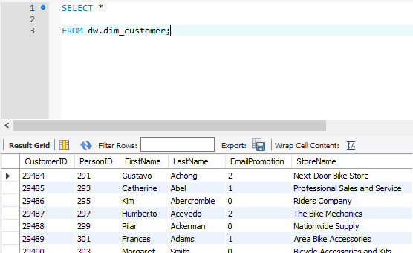
Dim Customer
Ejemplo de la consulta de la vista

Slide 41
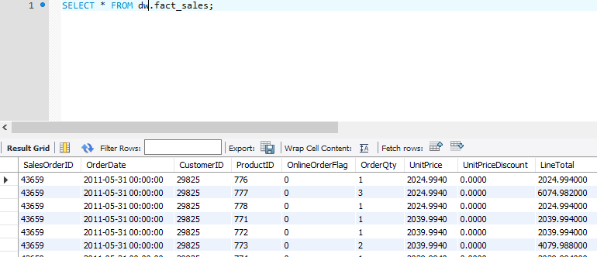
Fact Sales - Ejemplo de la consulta
(no está desarrollada pero para tenerlo en cuenta)

Slide 42
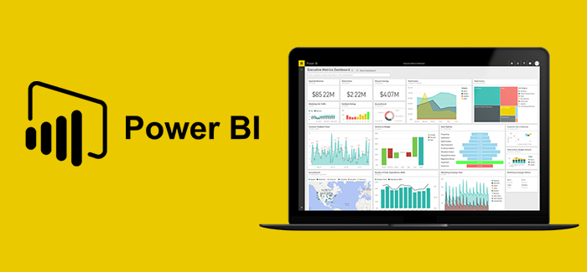
Conexión Base de Datos con Power BI

Slide 43
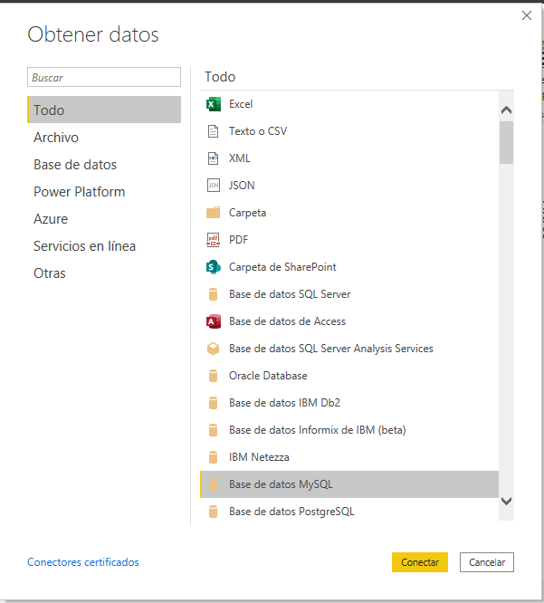
Estos pasos son si es la primera vez que te conectas desde PBI a Mysql

Slide 44
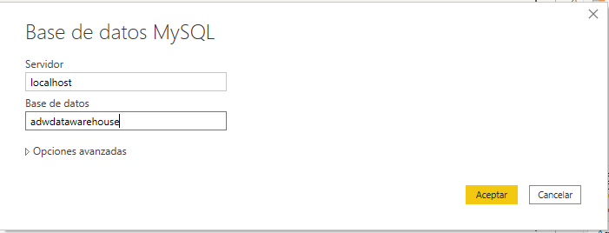
Agregar el servidor (tu computadora) y la base de datos (schema) del data warehouse

Slide 45
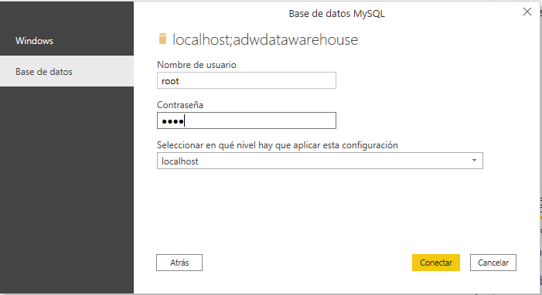
Seleccionar la autenticación por Bases de Datos
y escribí tu usuario y contraseña:

Slide 46
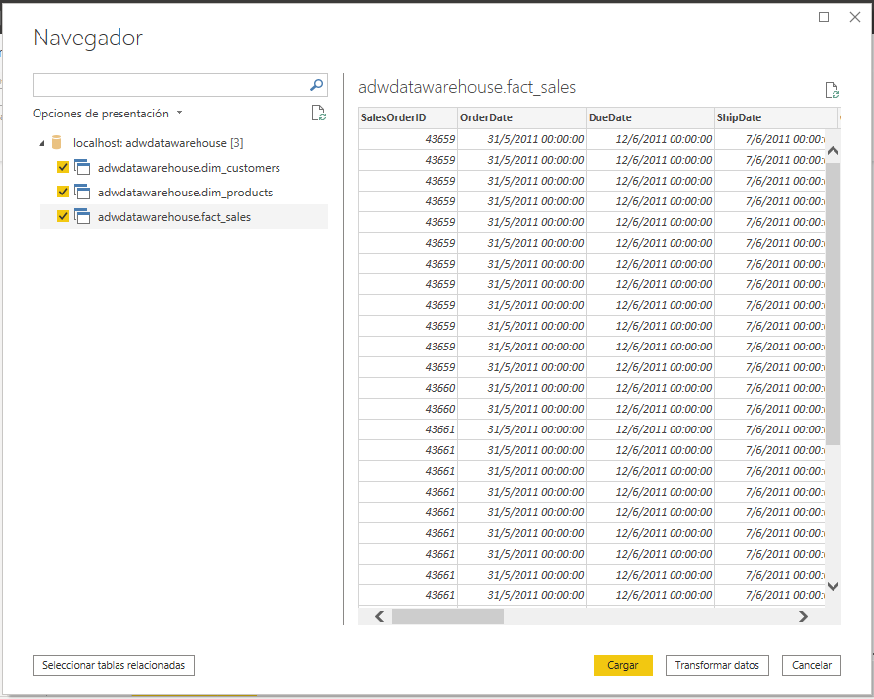
Selecciona las 3 vistas creadas:

Slide 47
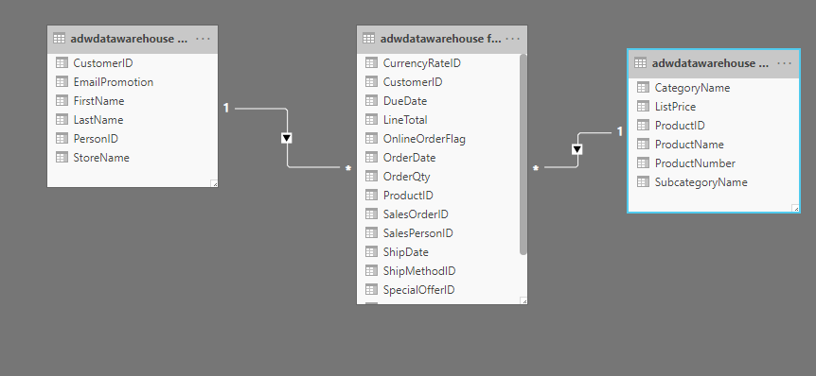
En la vista de modelos valida que tengas las relaciones definidas correctamente

Slide 48
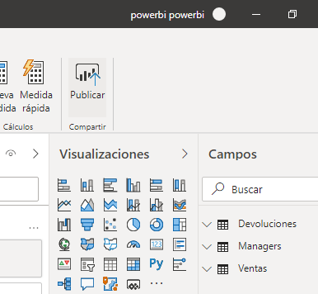
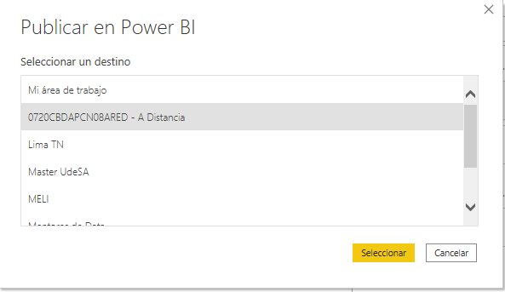
Pueden publicar el Dashboard en el Servicio de Power BI
Es una licencia PRO.
Recuerden las credenciales
Usuario: powerbi@dh.edu.ar
Contraseña: Digitalhouse860!
Publiquen sus dashboards en el workspace de su comisión con siguiente nombre:
TPi2 - GRUPO (nro)

Slide 49

Clase 18.Trabajo Práctico Integrador Módulo 2 - AdventureWorks
¿CONSULTAS?

Slide 50
Siguiente Clase:
En la próxima clase vamos a comenzar a trabajar en el tercer módulo cuyo tema es el modelado de datos.
Durante este tercer módulo seguiremos trabajando con los modelos de datos, como lo hicimos en el módulo 2, pero ahora desde su implementación y uso en las herramientas de Data Analytics con las que trabajamos en el módulo 1 (Power BI y Tableau).

